Slide 1
Vikingové

Slide 2
Kdo byli vikingové
patřili mezi germánské kmeny
slovo Viking je pravděpodobně odvozeno od vík=záliv, říkali si tak obyvatelé dnešního Dánska, Norska a Švédska. V západní Evropě jim spíše přezdívali Normané a ve východní zase Varjagové.
byli nejen obávanými válečníky, ale zároveň zručnými řemeslníky, šikovnými obchodníky a především pravými mistry ve stavbě lodí a v ovládání lodní plachty

Slide 3
Běžný život vikingů
vikingové byli nejen válečníci, ale také zemědělci, pastevci a řemeslníci
pěstovali oves a ječmen někdy i žito a pšenici
živili se stravou rostlinného původu např. ořechy a různými druhy planého ovoce
podstatnou složku jídelníčku tvořilo maso (hovězí, vepřové, skopové, zvěřina, tulení a rybí např. lososí nebo sledí) a chléb
chovali krávy i kvůli mléku, uměli udělat máslo a tvaroh
chovali ovce pro vlnu a slepice pro vejce

Slide 4
Běžný život vikingů
vykopávky z poslední doby poskytly velké množství důkazů o řemeslech
nalezly se zbytky z výroby každodenních i luxusních předmětů z jantaru, kostí, parohů, dřeva, železa, bronzu a vzácných kovů
přes zimu spravovali nástroje, zpracovávali kůži a kožešiny a také tkali
v hospodářství zůstávaly pouze ženy, děti, starci a otroci
vdaná žena měla povinnost pečovat o domácnost a v nepřítomnosti muže byla hlavou rodiny

Slide 5
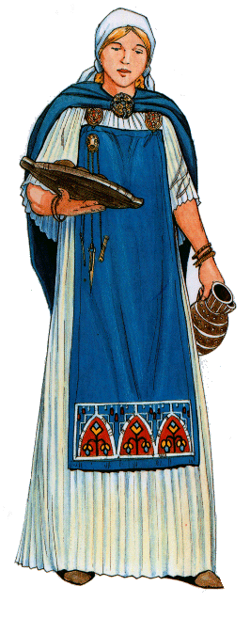
Oblečení vikingů
protože skandinávské podnebí je chladné, bylo oblečení teplé, většinou vlněné nebo lněné
vikingové měli rádi pestré barvy a často jimi své oblečení zdobili
barviva na látky byla přírodní a získávala se z rostlin
každá vikingská žena měla doma nástroje pro výrobu látek
ženy nosily lněné šaty na kterých měly zástěru a na hlavě nosily šátek

Slide 6
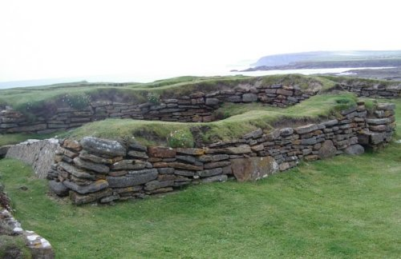
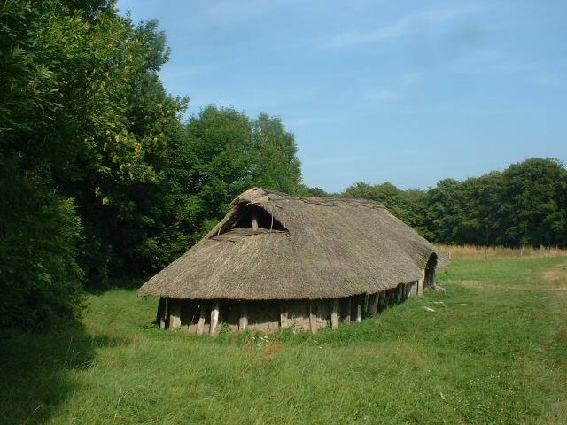
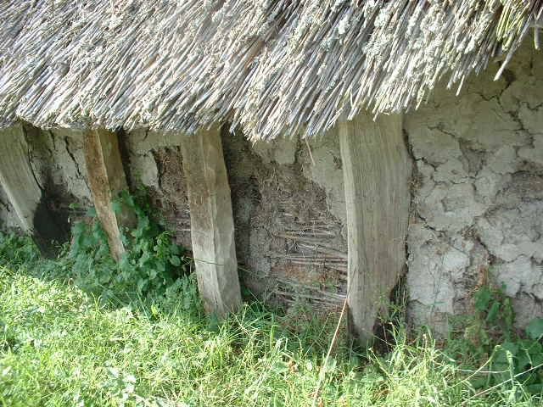
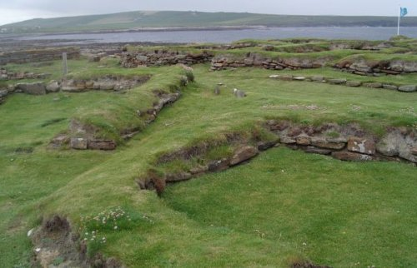
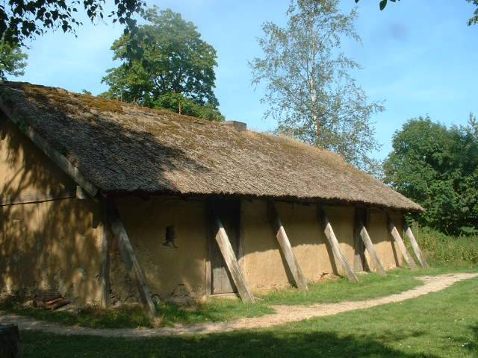
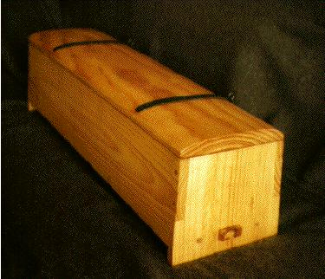
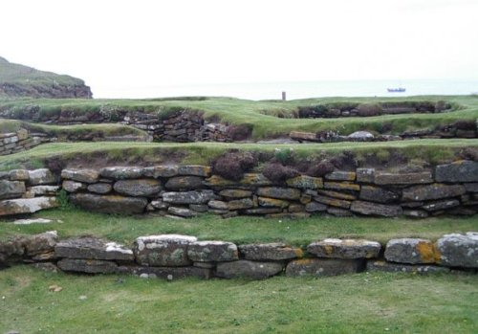
Vikingská obydlí
ze začátku žili převážně na malých osamocených statcích (osadách) popřípadě v malých vesnicích
města stavěli až později převážně u pobřeží řek, jezer a moře
Domy se na ostrovech v severním Atlantiku stavěly pouze z kamene na sucho (bez malty) nebo z kamene spojeného trávou. Takto postavené zdi mohly být velmi masivní (až 1,8 m tlusté). Tyto domy měly jako typickou přístavbu chlév pro zimní ustájení zvířat (sousedil s obytnými místnostmi, aby dobytek zahřál lidi), stodolu pro krmivo, stáje a malou kovárnu.

Slide 7
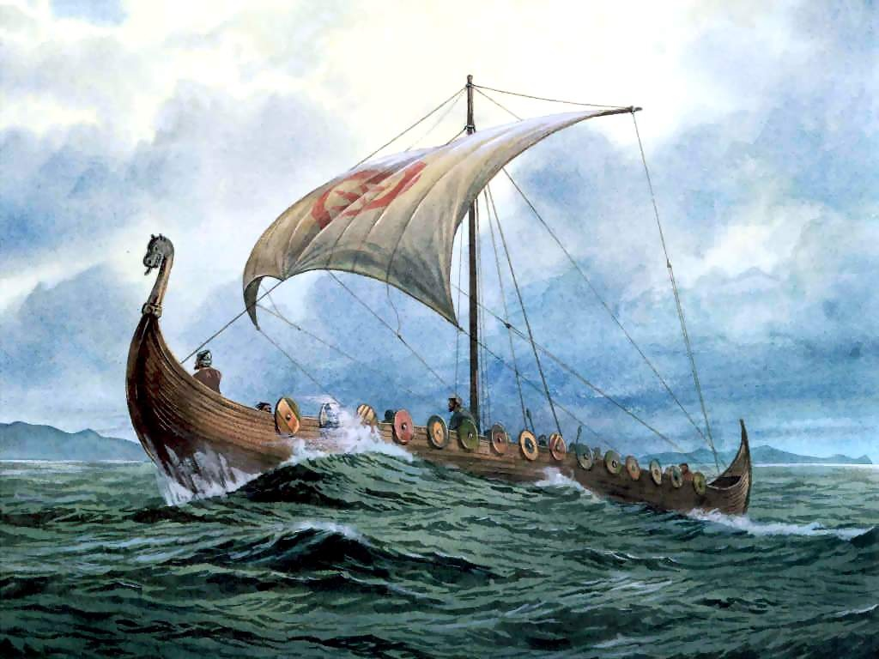
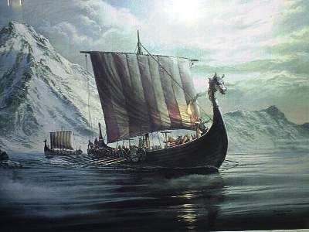
Vikingské lodě
vikingské lodě tvořily hlavní zbraň při loupežných výpravách
Základem vikingského loďstva se stal langskip - válečná loď z 8. století n. l. s velikou plachtou a spoustou veslařů ukrytých za hradbou z kruhových štítů. Langskip byl vpředu často zdoben dračí hlavou, proto se též můžeme setkat s názvem Drakkar. Některé lodě měly příď zdobenu hadími hlavami.Taková loď se nazývá snekkar.

